Slide 1
Ezcaretech
자연어 처리(NLP), Information Extraction, 텍스트 마이닝

Slide 2
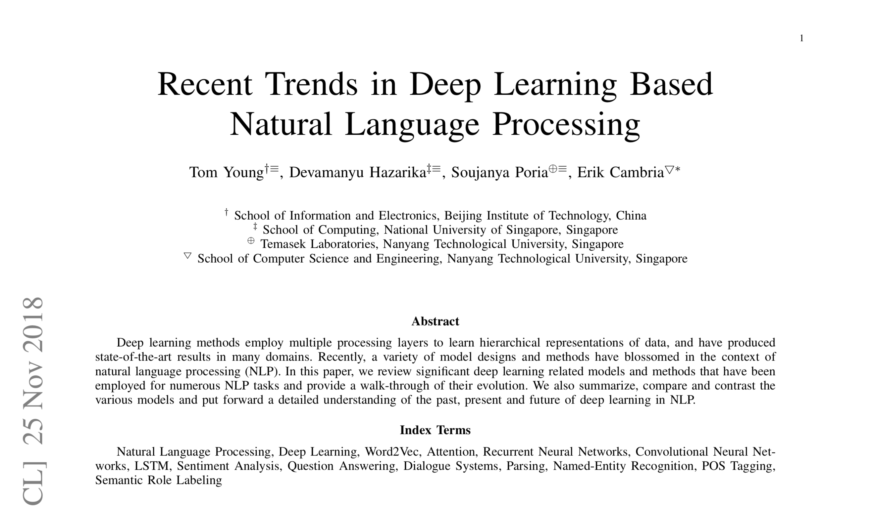
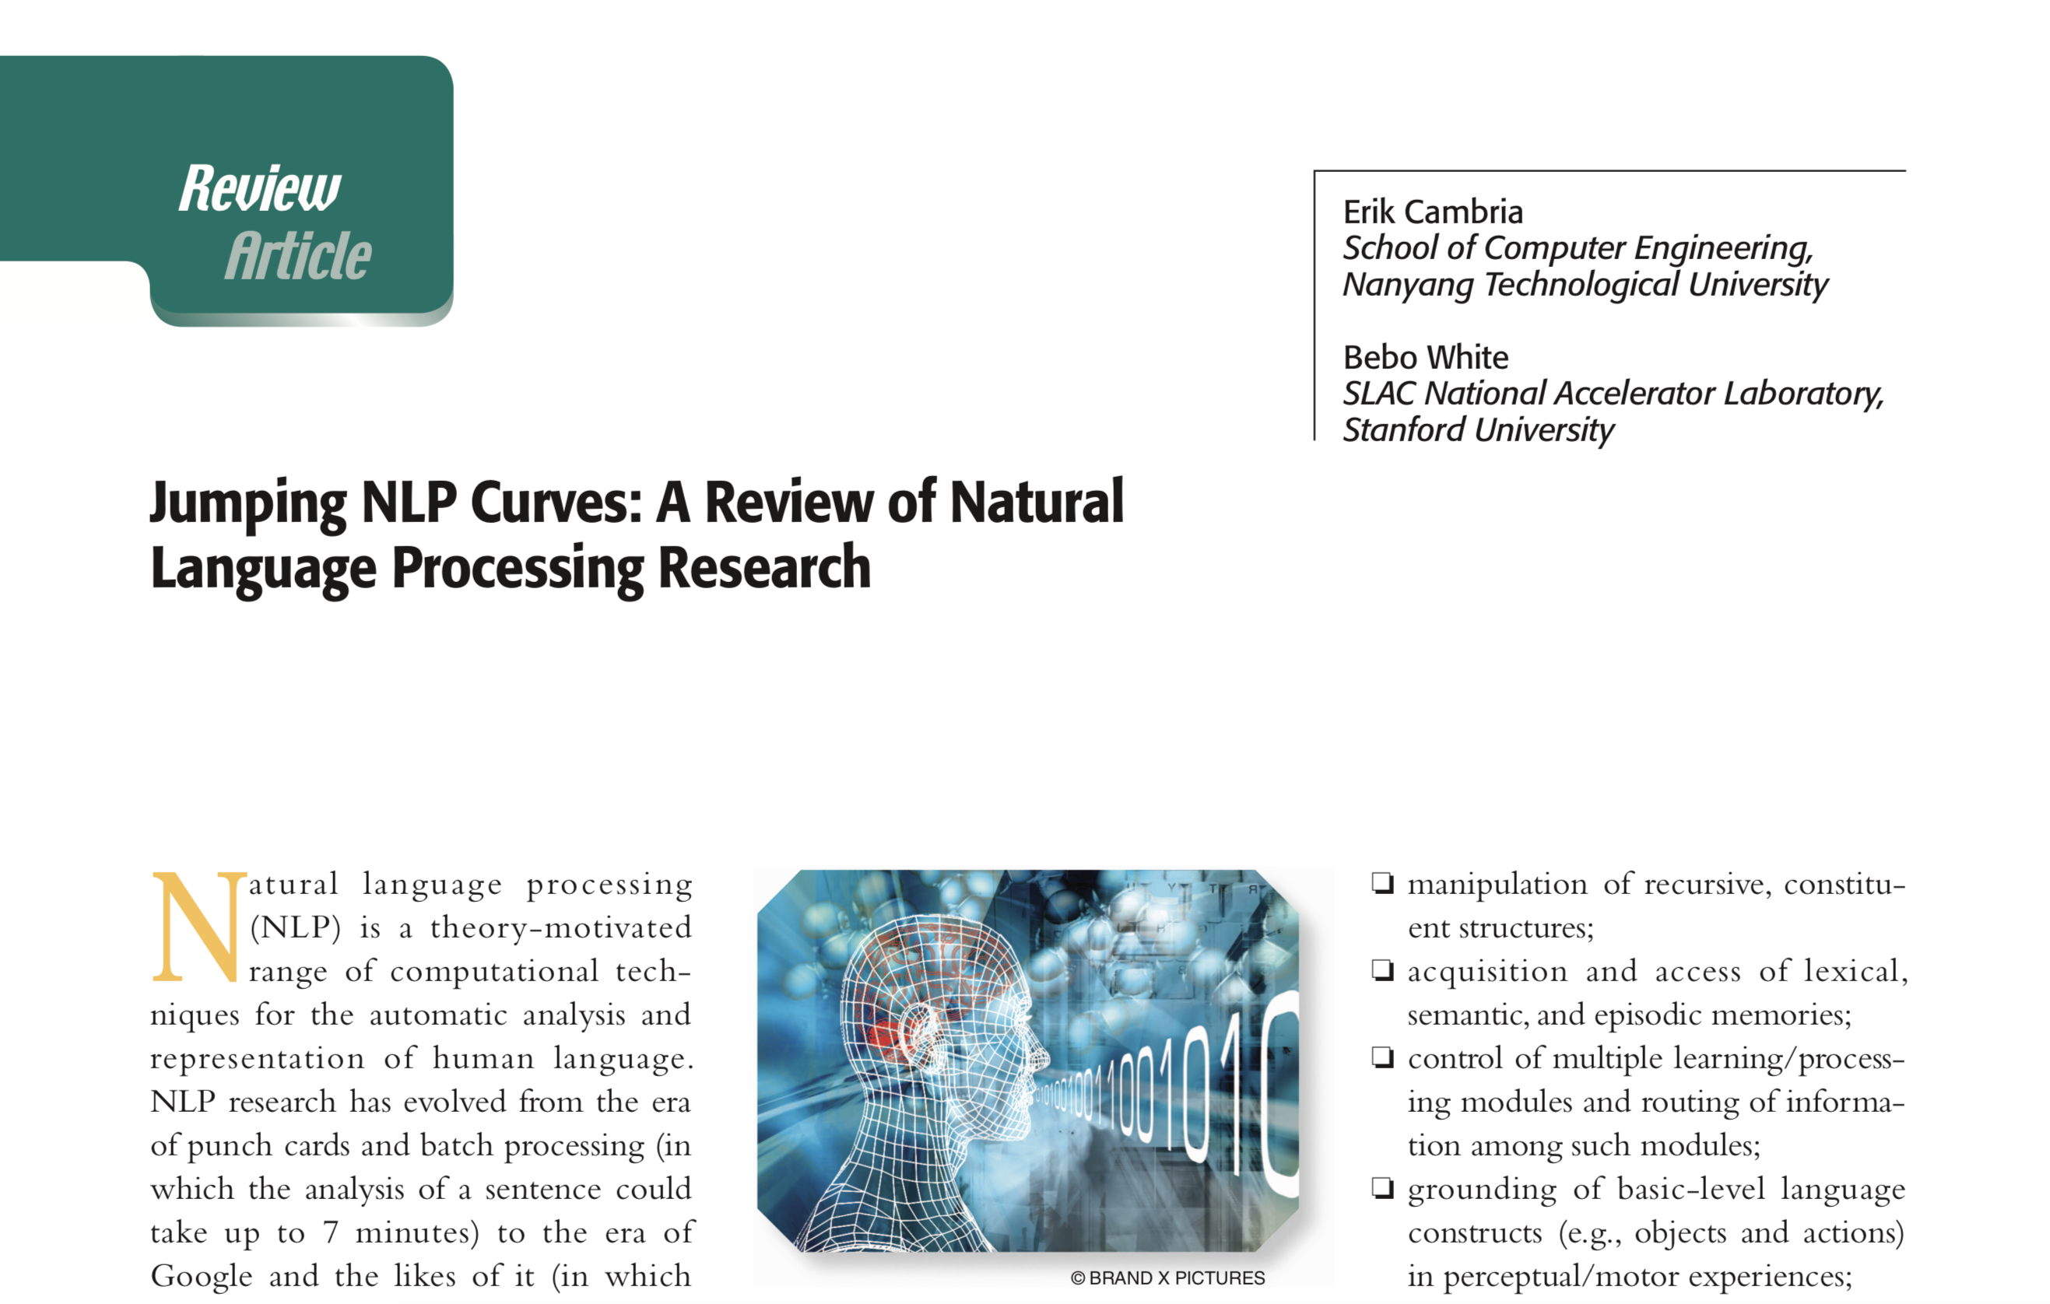
자연어 처리(NLP)
Applications
Notes:
처음에는 syntactics -> semantics -> human cognition(with ai 좋아함 common sense 연구)
Common sense project → NLP 연구에 많은 영향(textual affect sensing, causal conversation understanding, opinion mining, storytelling and more)

Slide 3
자연어 처리(NLP)
Applications
Natural Language → processing(처리)
Speech
Text
Goal(목표)
검색
광고 매칭
마케팅/금융에서의 감성 분석
자동번역
챗봇
컴퓨터 과학
인공지능(AI)
언어학
쉬움 중간 어려움
스펠링 체크
키워드 검사
유사어 감지
웹사이트 및 서류의 형태 해석
구문 해석
기계 번역
감성 분석
질의응답 시스템
Syntactics → semantics → human cognition
words concepts narratives
Common sense project → NLP 연구에 많은 영향
(textual affect sensing, causal conversation understanding, opinion mining, storytelling and more)
Notes:
저번학기에 한 것: tensorflow로 text classification
자연어 처리: 말이나 글로부터 형태소를 분석해 의미적 분석을 하고 그 의미를 해석할 수 있도록 하는 것
이를 통해 다양한 서비스나 업무 수행을 할 수 있음.
Parsing: 문장의 문법적 구조 분석
자연어처리를 위한 인공신경망, 기술
앞서 참고한 논문에서는 nlp를 다음과 같이 word, concept, narrative의 구분으로 발전해 왔다고 소개하고 있습니다.
의미를 알아야 하는 예시: small room for hotel and small queue for post office
2: small seat sometimes mean negative but positive if the small seat is for baby safely seated in it.
처음에는 syntactics -> semantics -> human cognition(with ai 좋아함 common sense 연구)
Common sense project → NLP 연구에 많은 영향(textual affect sensing, causal conversation understanding, opinion mining, storytelling and more)
https://medium.com/@datamonsters/artificial-neural-networks-in-natural-language-processing-bcf62aa9151a

Slide 4
자연어 처리(NLP)
음운 형태론 통사론 의미론 추론
참고, 출처: https://github.com/pilsung-kang/text-mining
Notes:
Parsing: 문장의 문법적 구조 분석
조사, 어미가 발달한 한국어의 경우 정확한 분석이 어려움(pos tagging의 경우)
이렇게 완벽하고 간단한 문장 분석보다는 엄청난 양의 텍스트 데이터로부터 원하는 부분을 추출하고 빈 공간을 매꾸거나 버리는 등의 전처리가 필요해
그리고 service의 경우 사람provided, created data가 있는 만큼 기계가 바로 process할 수 없음 그래서 이를 틀에 맞게 forming하는 과정도 전처리라고 할 수 있음

Slide 5
자연어 처리(NLP)
Applications & Artificial Neural Networks
Text classification and categorization
Named entity recognition
POS tagging
Paraphrase detection
Question answering
Language Generation and Multi-document Summarization
Speech/character Recognition
Spell checking
Special in natural language
Speaker/writer의 신호체계(상징적)
소리, 제스처, 글자의 신호(encoding)
너무 많은 단어, 단어의 상징적 신호화는 기계학습에서 sparsity, ambiguity 문제 야기
Deep learning + NLP
Complicated
Dependent
Ambiguous
Teach NLP…(in the future)
Human knowledge
Interprets emotions and cultural nuances
Notes:
자연어 처리: 말이나 글로부터 형태소를 분석해 의미적 분석을 하고 그 의미를 해석할 수 있도록 하는 것
이를 통해 다양한 서비스나 업무 수행을 할 수 있음.
문제: 인간의 언어를 신호화 하는데에는 문제가 잇을 수 잇음 그래서 딥러닝을 응용 + 마침 학습 데이터도 많아졌고 컴퓨터 성능도 올랐고 새로운 모델, 알고리즘 등의 아이디어가 등장하여 딥러닝이 재
또한 요즘 사용자가 만들어 내는 text, information 등 사용자 generated 정보가 web에 많음
조명 받아 nlp에 응용되는 것 컴퓨터 비전, 스피치 등에 응용되다 nlpdp dmddyd
자연어처리를 위한 인공신경망, 기술
https://medium.com/@datamonsters/artificial-neural-networks-in-natural-language-processing-bcf62aa9151a

Slide 6
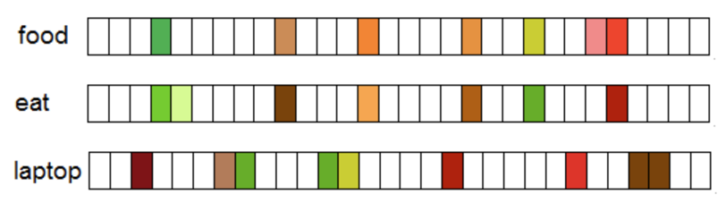
자연어 처리(NLP) – distributed representation & Algorithms
Word embedding
N 차원의 벡터로 단어 벡터 표현
문장의 문맥 유사도 유추에 효과적
CNN
Contextual window 내의 의미적 단어 추출에 효율적
너무 많은 데이터를 필요로 해서 데이터가 부족할 때는 문제가 됨
RNN
데이터를 순차적으로 처리해 문맥 의존성을 모델링 하기 좋음.
문장 수준 분류 & 문장 생성
Word2Vec
Skip-Gram (중심 단어로 주변 단어 예측)
GloVe
임베딩된 단어 벡터 간 유사도 측정을 수월하게 하면서도 말뭉치 전체의 통계 정보를 좀 더 잘 반영해보자
문자 embedding
중국어(단어의 의미가 문자의 합성에 대응)
Notes:
몇가지 자연어 처리에 사용되는 기법들, 처리 방법들을 좀 조사했음
각 기법들의 연구들까지 다 자세히 찾아보진 못했다 그치만 무엇을 의미하는지 정도 간단히 읽어보았음
2가지 처리 기법인 word2Vec, GloVe 가 있다는 것 정도만 알았고 GloVe는 word2vec의 단점들을 해결하고자 이후에 나왔음

Slide 7
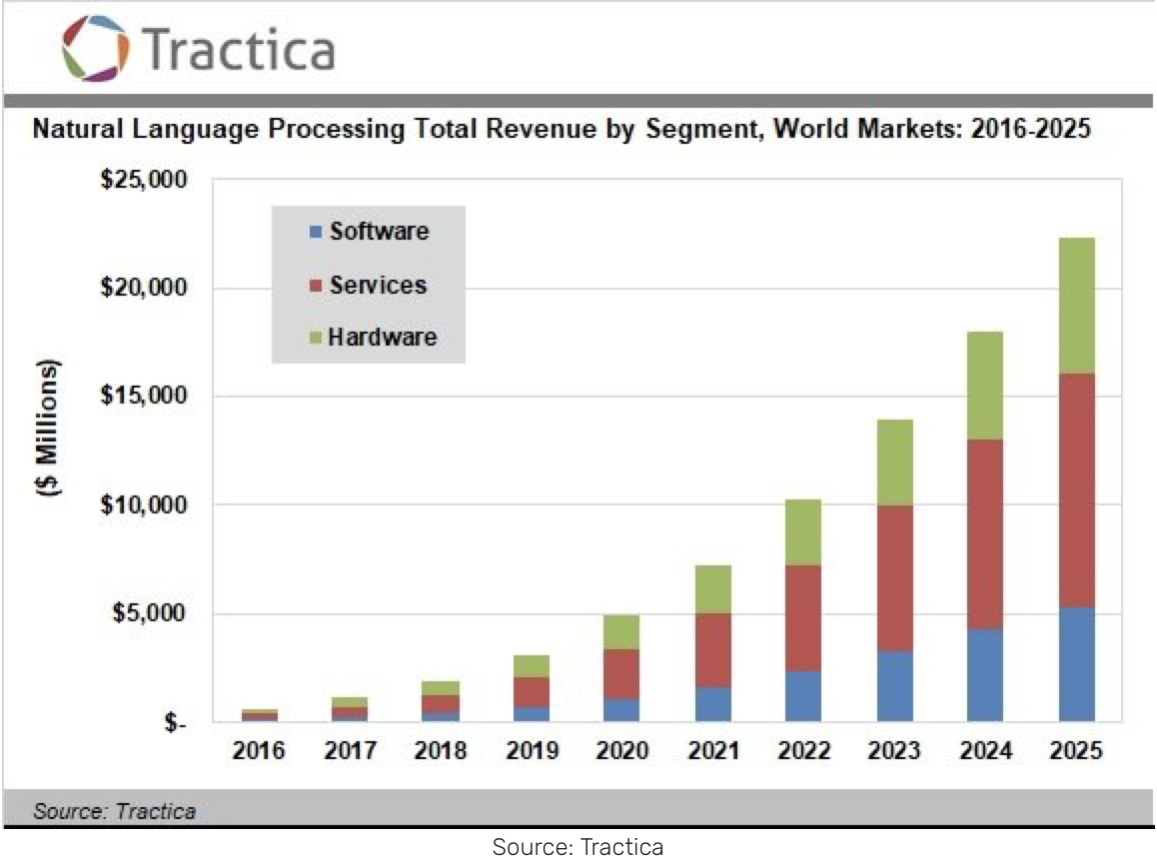
자연어 처리(NLP) – 최근 동향 & 어플리케이션
Current applications of NLP
Virtual assistance solutions using NLP serve as intelligence augmentation
Nuance’s virtual assistant Nina in Swedbank
Healthcare service(AI + NLP)
Grammarly의 grammar checking software
출처: https://emerj.com/partner-content/nlp-current-applications-and-future-possibilities/
Notes:
표: 223억 2025년 까지 성장
최근의 동향: ai 를 활용한 intelligent virtual assistant live chat 으로 은행 업무를 도와주는 인공서비스: nina
nina는 한달에 3만개의 서비스를 처리하고 78%는 니나의 서비스 자체로 해결됨
healthcare에서도 응용되고 그래멀리 서비스도 자연어처리를 통해 이뤄지는 서비스임
출처: https://emerj.com/partner-content/nlp-current-applications-and-future-possibilities/

Slide 8
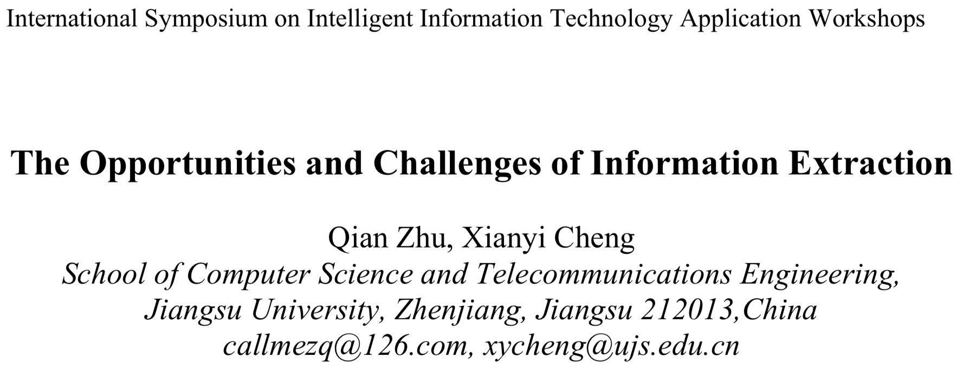
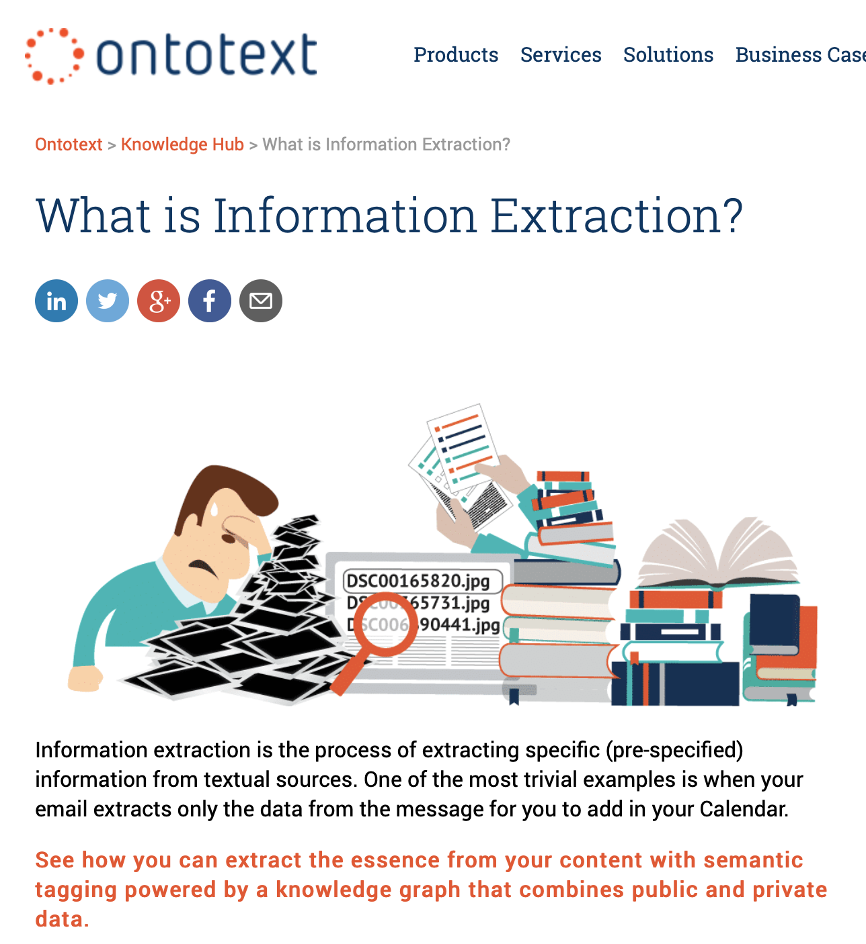
Information Extraction
IE: Extracting specific information from textual sources (nonrestricted text)
Unstructured text structured information
extract
출처: https://www.ontotext.com/knowledgehub/fundamentals/information-extraction/, https://www.nltk.org/book/ch07.html
Notes:
Ieee 논문이랑 아티클 참조

Slide 9
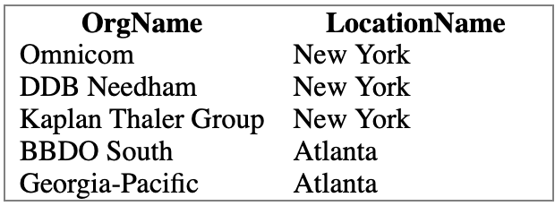
Information Extraction
Atlanta 에 있는 회사는?
Atlanta 에 있는 회사는?
“The fourth Wells account moving to another agency is the packaged paper-products division of Georgia-Pacific Corp., which arrived at Wells only last fall. Like Hertz and the History Channel, it is also leaving for an Omnicom-owned agency, the BBDO South unit of BBDO Worldwide. BBDO South in Atlanta, which handles corporate advertising for Georgia-Pacific, will assume additional duties for brands like Angel Soft toilet tissue and Sparkle paper towels, said Ken Haldin, a spokesman for Georgia-Pacific in Atlanta.”
Structured tabular form data
BBDO South
Georgia-Pacific
BBDO South
Georgia-Pacific
Notes:
Structured form vs. unstructured textual form
보통 관계를 파악하거나 unstructured 를 왼쪽과 같이 바꿔주는 작업을 함

Slide 10
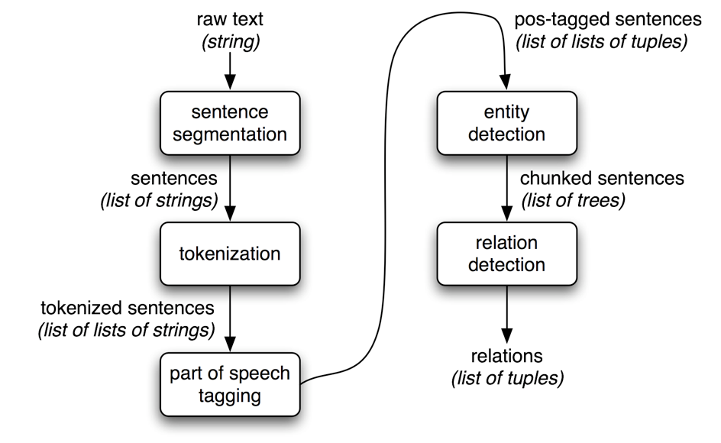
Information Extraction
IE system 구조
출처: https://www.nltk.org/book/ch07.html
Notes:
앞에선 information extraction은 ~~것들이 필요하고 ~~를 통해 이뤄진다 예로는 이런것들이 있다
그러면 여기부턴

Slide 11
Information Extraction
Subtasks for information extraction
Pre-processing of the text (text 전처리)
Finding and classifying concepts (text의 의미 분석)
Connecting concepts (분석된 의미간의 관계 확인)
Unifying (추출된 데이터를 standard form으로 보여주는 것)
Getting rid of the noise
Combination of automated methods and human processing
Example of IE
쇼핑 상품, 가격 비교, 요약 (E-Commerce)
QA system
온라인 광고
…
Unstructured text structured information
(NLP를 위해 사용)
(NLP의 subtask)
extract
Notes:
Automated method랑 human processing으로 좋은 ie결과를 낼 수 있음

Slide 12
Text mining
자연어 처리 기술 기반 텍스트 마이닝
NLP ← IE ← Text mining
Bigdata
Data mining
Structured data (수치와 같은 정형화된 데이터)
Classification (decision tree)
Clustering
Text mining
Unstructured data (문자와 같은 반/비정형화된 데이터)
Data mining + NLP
자연어 자체에 영향을 많이 받음
워드클라우드(빈도수가 높은 단어 표현)
출처: 김정숙(2012), 빅데이터 활용과 관련기술 고찰, 한국콘텐츠학회지, 10(1), 34-40.
Notes:
내가 생각하기에는 자연어 처리 기술이 제일 첫번째이고 이를 통해 information extraction 을 하고 이걸 text mining이라고 할 수 있는 것 같음
중요한 문장이나 단어를 추출하고 활용하여 매력적인 뉴스기사의 헤드라인 작성, 제품에 대한 고객 반응 분석, 우리 브랜드에 대한 고객 생각
기업에서 생성, 저장, 재사용하는 정보 중 20% 만이 활용성이 높은 정형 데이터로 구성되어 있고, 나머지 80% 는 워드프로세서, e-mail, 프리젠테이션, 스프레드시트, PDF 와 같은 복합문서와 인터넷 페이지 등의 비정형 텍스트 형태로 구성되어 있음. 이로부터 정보를 추출하는 것이 텍스트마이닝임

Slide 13
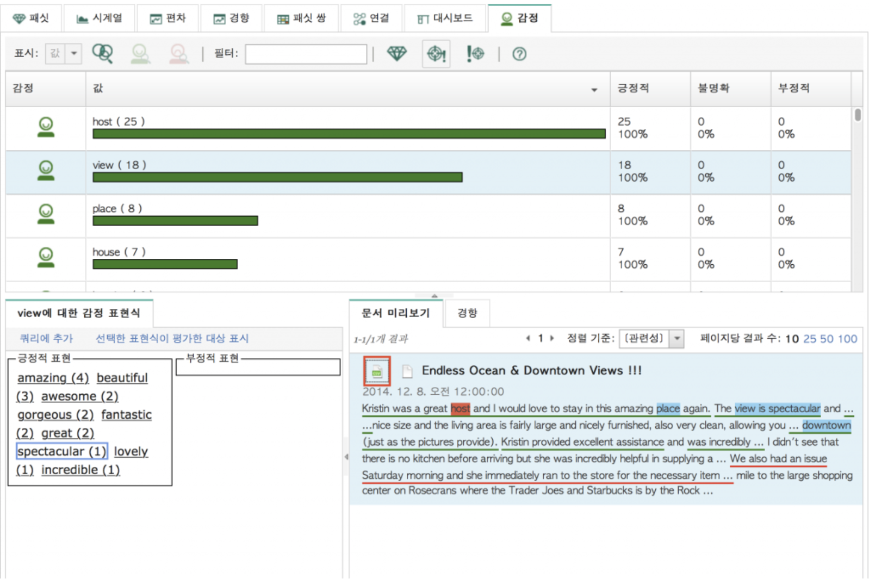
Text mining
IBM WEX Content Analytics
Text summarization
Content recommendation
Question answering
Sentiment analysis
Visualization
특정 주제의 논문 검색
스펨메일 여과
영화 흥행 예측 연구
경제심리 관련 문서 분류
마케팅(맥주 안주 만두)
분류(Categorization) / 요약(Summarization) / 군집화(Clustering)
Notes:
왼쪽은 airbnb 후기에 대한 text mining 분석 결과인데
후기에 남긴 단어를 분석하여 긍정적 표현과 부정적 표현을 분석함을 통해 긍정적인 percentage를 나타내 새 고객에게 서비스를 할 수 있도록 하는 시스템 예제임
Airbnb 데이터를 활용한 텍스트마이닝 방법
이것 뿐만이 아니라 지역에 대한 감정분석 또한 할 수 있음

Slide 14
EOD

